Slide 1

Lección de PROGRAMACION PARA PRINCIPIANTEs
Errores Comunes del EV3

Slide 2
Objetivos de las Lecciones
Aprender soluciones a los problemas comunes relacionados con el bloque

Slide 3
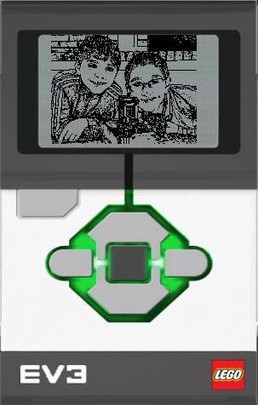
Mi bloque se congelo
Si su bloque EV3 de repente se congela, tendrá que reiniciar su bloque EV3.
Mantenga presionados los botones de Atrás, Central e Izquierdo en el Bloque EV3.
Cuando la pantalla se vuelva en blanco, suelte el botón Atrás.
Cuando la pantalla diga “Starting", suelte los botones central e izquierdo.
Asegúrese de actualizar su firmware si no lo ha hecho, para evitar futuros problemas con su ladrillo
Si su robot no va al menú EV3 después de reiniciarlo, consulte la diapositiva 4 en esta presentación.
Consulte el vídeo de Hands on Technology: https://youtu.be/PzMoL5shrJw

Slide 4
El bloque se congela en repetidas ocasiones durante el Inicio/congelado durante la actualizaciones del Firmware
Metodo 1: (El bloque encendido y congelado)
Mantenga presionados los botones de Atrás, Central e Izquierdo en el Bloque EV3.
Cuando se reinicie el ladrillo EV3, suelte el botón Atrás.
Cuando la pantalla diga “Updating", suelte los botones Central y Derecha
Actualice su firmware nuevamente con su cable USB
Fuente: Text from EV3 User Guide, Imagen de Legoengineering.com

Slide 5
El bloque se congela en repetidas ocasiones durante el Inicio/congelado durante la actualizaciones del Firmware
Método 2: (debe ser capaz de acceder a la batería fácilmente)
Retirar y volver a insertar la batería
Cuando el bloque este apagado, mantenga pulsado el botón central y derecho hasta que vea “Updating”
Actualice su firmware nuevamente con su cable USB
Fuente: Texto de “Recovery from Failed Firmware Update”, STEMRobotics (Randy Steele), Imagen de Legoengineering.com

Slide 6
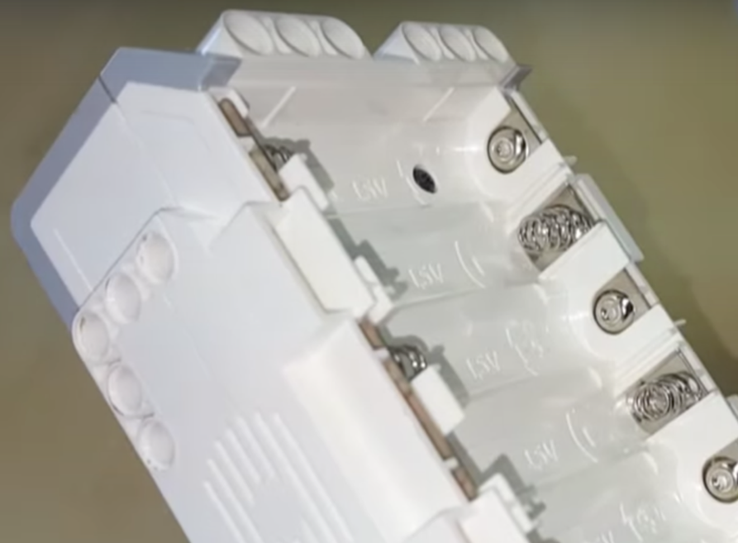
Batería completamente cargada, pero el Bloque no se enciende
Verificar los contactos de la batería
A veces, los contactos de la batería en el bloque se han doblado
Retire la batería recargable o pilas AA y enderezar los contactos.
Reinsertar la batería
Consulte el video de Hands on Technology
https://youtu.be/za9bJ2nwloo
Image credit: Hands on Technology

Slide 7
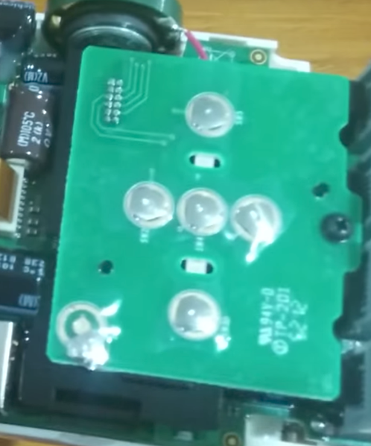
MI botón "apagado" está atascado
Si quieres arreglarlo tú mismo ....
Hay pequeño pedazo de metal curvado debajo de cada botón del ladrillo. Esto debe haberse movido fuera de lugar.
Retirar la batería
Desenrosque los cuatro tornillos negros
Vuelva a colocar el botón para que haga un contacto
Atornille de vuelta el bloque
Es posible que quieras llamar a Servicio al Cliente de LEGO
Consulte el video de Damien Kee
https://youtu.be/NNoutMLxmJ0
Image credits: Damien Kee

Slide 8
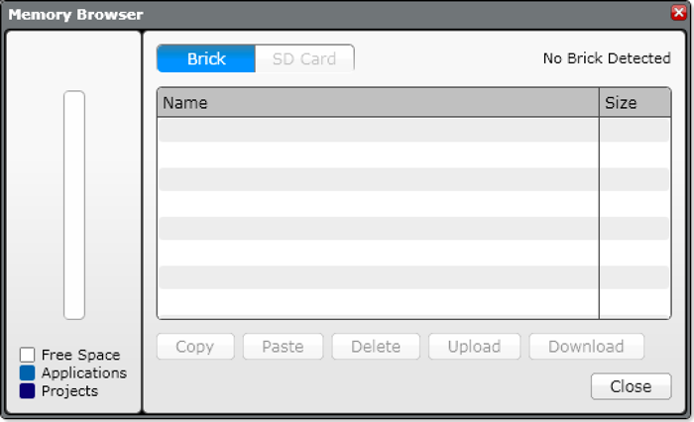
He eliminado mi programa, pero todavía está en el ladrillo
¿Puedo recuperar un programa del ladrillo si he perdido el código en mi computadora?
Por desgracia, si ha perdido el programa en su ordenador, no hay manera de conseguir un programa editable (en EV3-G) fuera del ladrillo y de vuelta a su computadora.
¿Qué pasa con el botón Cargar en el Explorador de memoria?
Le permitirá obtener una copia de una versión compilada (binaria) de su programa. Sin embargo, no podrá volver a ver ni editar el programa en su software EV3.
¡Siempre respalde sus programas!

Slide 9
CREDITS
Este tutorial fue creado por Sanjay Seshan and Arvind Seshan
Traducida por: Ian De La Garza Team: Voltec Robotics 6647
Mas lecciones disponibles en www.ev3lessons.com
Esta obra obtiene su licencia bajo Creative Commons Attribution-NonCommercial-ShareAlike 4.0 International License.

